Slide 1

LTVC
TỪ ĐƠN
VÀ TỪ PHỨC
TỪ ĐƠN
VÀ TỪ PHỨC

Slide 2
YÊU CẦU CẦN ĐẠT
1. Kiến thức
- Hiểu được sự khác nhau giữa tiếng và từ, phân biệt được từ đơn và từ phức (ND ghi nhớ).
2. Kĩ năng
- Nhận biết được từ đơn, từ phức trong đoạn thơ (BT1, mục III) ; bước đầu làm quen với từ điển (hoặc sổ tay từ ngữ) để tìm hiểu về từ (BT2, BT3).
3. Phẩm chất
- HS có ý thức học tập chăm chỉ, tích cực
4. Góp phần phát triển các năng lực
- NL tự học, NL giao tiếp và hợp tác, NL giải quyết vấn đề và sáng tạo, NL ngôn ngữ, NL thẩm mĩ.

Slide 3

KHỞI
ĐỘNG
KHỞI
ĐỘNG
1

Slide 4



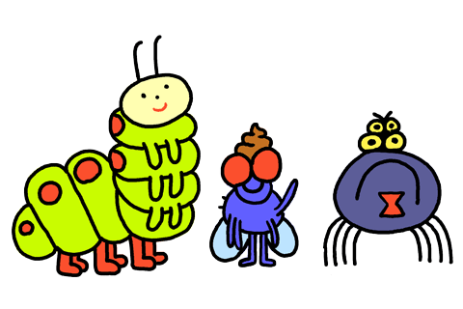







Đuổi côn trùng

Slide 5
Tiếng có cấu tạo gồm những bộ phận nào?
Tiếng có cấu tạo gồm 3 bộ phận: Âm đầu, vần và thanh

Slide 6
Bộ phận nào bắt buộc phải có trong một tiếng
Âm đầu và vần
Vần và thanh
Âm đầu và thanh
Âm đầu và vần

Slide 7
Tiếng nào dưới đây chứa đủ các bộ phận
của một tiếng?
uể
yêu
ơi
hoa

Slide 8
Để nguyên, lấp lánh trên trời.
Bớt đầu, thành chỗ cá bơi hằng ngày".
<Là 2 chữ gì>
Sao- ao

Slide 9
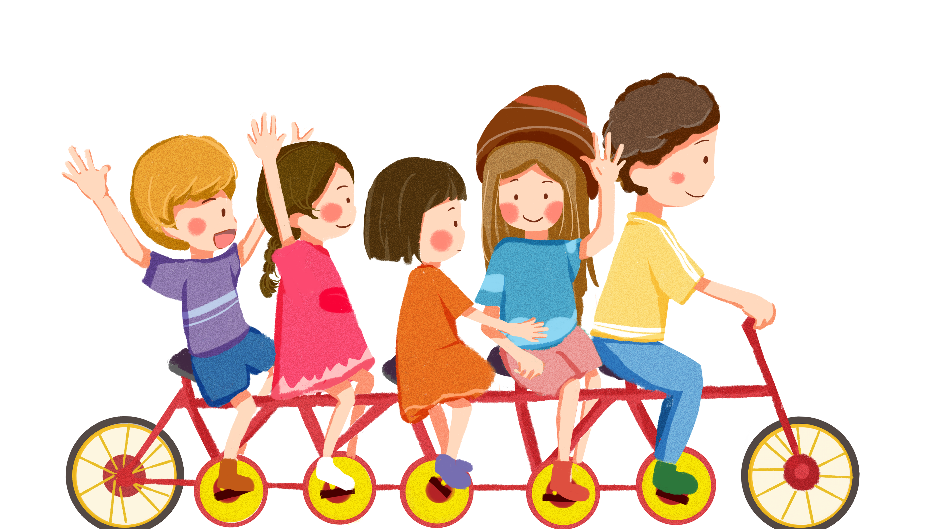
NHẬN
XÉT
NHẬN
XÉT
1

Slide 10
I. Câu sau đây có 14 từ, mỗi từ được phân cách bằng một dấu gạch chéo:
Nhờ / bạn / giúp đỡ /, lại /có / chí / học hành /, nhiều / năm /
liền /, Hanh / là / học sinh / tiên tiến /.
Theo Mười năm cõng bạn đi học.
1.Hãy chia các từ trên thành hai loại:
- Từ chỉ gồm một tiếng:
- Từ gồm nhiều tiếng:
nhờ, bạn, lại, có, chí, nhiều,
năm, liền, Hanh, là
(Từ đơn)
giúp đỡ, học hành,
học sinh, tiên tiến
(Từ phức)

Slide 11
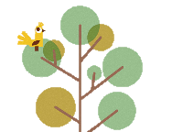

2. Theo em từ gồm có mấy tiếng?
Từ gồm có một tiếng hay nhiều tiếng.
Theo em, tiếng dùng để làm gì?
Tiếng dùng để cấu tạo từ. Có thể dùng một tiếng để tạo nên 1 từ hoặc phải dùng từ 2 tiếng trở lên để tạo nên 1 từ.

Slide 12
Từ đơn là gì?
Từ đơn là từ gồm có một tiếng.
Từ phức là gì?
Từ phức là từ gồm hai hay nhiều tiếng.
Từ dùng để làm gì?
Từ được dùng để: biểu thị sự vật, hoạt động, đặc điểm… (tức là biểu thị ý nghĩa) và dùng để tạo nên câu.

Slide 13
GHI
NHỚ
GHI
NHỚ
1

Slide 14

Tiếng cấu tạo nên từ. Từ chỉ gồm một tiếng gọi là từ đơn. Từ gồm hai hay nhiều tiếng gọi là từ phức.
Từ nào cũng có nghĩa và dùng để tạo nên câu.
GHI NHỚ
GHI NHỚ

Slide 15
KIẾN THỨC CẦN NHỚ
TỪ
Từ đơn
Từ phức
Chỉ có 1 tiếng
Có hai hay nhiều tiếng trở lên.
Ví dụ: hoa, ăn, đẹp,...
Từ nào cũng có nghĩa.
Chức năng: Tạo nên câu.
Ví dụ: thiên nhiên, sạch sành sanh, tươi đẹp,...

Slide 16
LUYỆN
TẬP
LUYỆN
TẬP
1

Slide 17
Chép vào vở đoạn thơ và dùng dấu gạch chéo ( / ) để phân cách các từ trong hai câu thơ cuối đoạn:
Chỉ/ còn/ truyện cổ/ thiết tha/
Cho/ tôi/ nhận mặt/ ông cha/ của mình/
Ghi lại các từ đơn và từ phức trong hai câu thơ trên
-Từ đơn:
-Từ phức:
Rất công bằng, rất thông minh
Vừa độ lượng lại đa tình, đa mang.
rất, vừa, lại
công bằng, thông minh, độ lượng,
đa tình, đa mang

Slide 18











Trò chơi
Ai nhanh hơn

Slide 19

2. Tìm trong từ điển và ghi lại:
3 từ đơn:
- 3 từ phức:

Slide 20
xanh
mặn
giỏi
TỪ ĐƠN
mập
cây

Slide 21
mở đầu
y tế
xinh xinh
TỪ PHỨC
học bài
hoa hồng

Slide 22
Đặt câu với một từ đơn hoặc một từ phức
vừa tìm được ở bài tập 2:
3
M: (Đặt câu với từ đoàn kết)
Đoàn kết là truyền thống quý báu của nhân dân ta.

Slide 23
TẠM BIỆT CÁC EM

